Slide 1


Implementasi Algoritma Adaboost dari Scratch
Advanced Machine Learning
pacmann.io
© 2022 – Pacmann AI

Slide 2
Outline
Component of Learning
Pseudocode Algoritma
Process Code
Implementation & Experimentation Code
Conclusion
References

Slide 3
Component of Learning
Notes:
Transisi antar outline

Slide 4
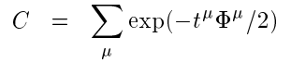
Component of Learning
Melakukan Fitting
Dalam boosting, cost function yang ingin diminimalkan adalah error. Untuk permasalahan klasifikasi 2 kelas, algoritma boosting ‘AdaBoost’ setara dengan meminimalkan cost-function:

Slide 5
Component of Learning
Objektif optimasi pada Adaboost yaitu meminimalkan cost function. Adaboost adalah algoritma sequential yang meminimalkan batas atas dari kesalahan pengklasifikasian empiris dengan memilih weak klasifikasi dan bobotnya. Satu per satu dipilih untuk mengurangi batas atas kesalahan secara maksimal.
Adaboost berfokus meningkatkan kinerja model dengan cara mengurangi kesalahan prediksi. Setiap iterasi Adaboost, bobot sampel yang salah diklasifikasikan akan ditingkatkan untuk memprioritaskan sampel-sampel yang sulit diklasifikasikan dengan benar oleh model sebelumnya. Dengan meningkatkan bobot pada sampel yang salah diklasifikasikan, model selanjutnya akan lebih fokus pada sampel-sampel yang sulit diklasifikasikan dan berusaha untuk mengurangi kesalahan prediksi tersebut.

Slide 6
Component of Learning
Pada dasarnya Adaboost adalah algoritma greedy, yang membangun “klasifikasi kuat”. Optimasi function yang divariasikan adalah bobot sampel dan model parameter.
Bobot Sampel: Adaboost mendefinisikan distribusi bobot pada sampel data. Bobot-bobot ini diperbarui setiap kali weak learner yang baru ditambahkan, sehingga sampel yang salah diklasifikasikan oleh weak learner diberikan bobot yang lebih besar.
2. Model Parameter: Adaboost menggunakan model-model lemah (weak learner) sebagai komponen dasar dalam ensemble. Contoh weak learner yang efisien secara komputasi yaitu decision tree, dan decision stump.

Slide 7
Component of Learning
Dalam algoritma Adaboost, cost function dioptimasi dengan melakukan penyesuaian bobot pada sampel dan model-model lemah (weak learner).
Adaboost (Adaptive Boosting), bertujuan menggabungkan berbagai hasil klasifikasi dari model lemah (weak learner) untuk meningkatkan kinerja klasifikasi. Setiap weak learner dilatih menggunakan sekumpulan sampel pelatihan yang sederhana dan setiap sampel memiliki bobot.
Langkah-langkah umum untuk mengoptimasi cost function pada Adaboost yaitu :
Inisialisasi bobot,
Lakukan perulangan untuk setiap weak leaner yang dimiliki,
Prediksi weak leaner ,
Hitung bobot error dari klasifikasi weak leaner pada iterasi,
Hitung klasifikasi bobot, dan
Update bobot pada masing-masing data.

Slide 8
Component of Learning
Melakukan prediksi
Setelah proses perulangan optimasi selesai, prediksi dari setiap weak learner dikalikan dengan bobot klasifikasi yang sesuai. Kemudian hasil prediksi digabungkan dengan cara menjumlahkannya. Hasil prediksi model ensemble dapat digunakan untuk memprediksi kelas atau nilai target pada data baru.

Slide 9
Pseudocode Algoritma
Notes:
Transisi antar outline

Slide 10
Pseudocode Algoritma
Pseudocode melakukan fitting model
Input
- X : Dataset pelatihan
- y : Label/target dari dataset pelatihan
n_estimator : jumlah estimator atau model base
Proses
def fit(X, y):
- Inisialiasi base estimator, `base_estimator = DecisionStump()`
- Dapatkan jumlah sampel dan fitur dalam data latihan
- Inisialisasi bobot untuk setiap sampel
- Inisialisasi nilai alpha untuk setiap estimator
- Lakukan pelatihan untuk setiap estimator (perulangan):
1. Latih estimator dengan data latih dan bobot saat ini,
fit estimator(X, y, weights)

Slide 11
Pseudocode Algoritma
2. Lakukan prediksi menggunakan estimator yang telah dilatih
3. Hitung tingkat kesalahan berbobot, errt
4. Hitung nilai alpha untuk estimator saat ini, αt
5. Perbarui bobot sampel
6. Tambahkan estimator yang telah dilatih ke dalam list
- Akhir pelatihan
Output
- Model yang telah dilatih dengan estimator
- Nilai alpha αt

Slide 12
Pseudocode Algoritma
Pseudocode melakukan prediksi
Input
- X : sampel input untuk melakukan prediksi
Proses
def predict(X):
- Inisialisasi label yang diprediksi
- Iterasi setiap estimator dalam ensemble
1. Lakukan prediksi menggunakan estimator saat ini.
2. Tambahkan prediksi ke dalam prediksi keseluruhan.
- Ubah prediksi menjadi label biner, y_pred = sign(y_pred)
- Kembalikan label yang diprediksi
Output
- y_pred (prediksi akhir) – prediksi kelas

Slide 13
Proses Code
Notes:
Transisi antar outline

Slide 14
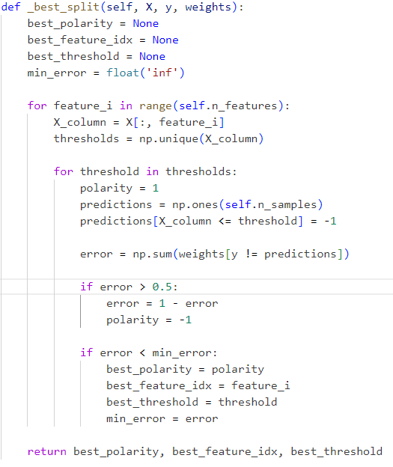
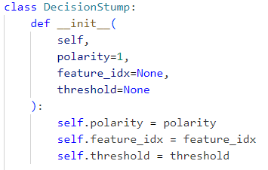
Proses Code
2. Metode `_best_split`
1. Kelas `DecisionStump`

Slide 15
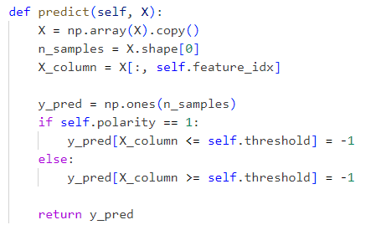
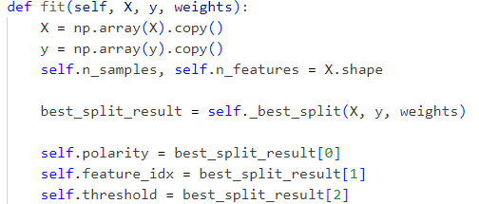
Proses Code
3. Metode `fit`
4. Metode `predict`

Slide 16
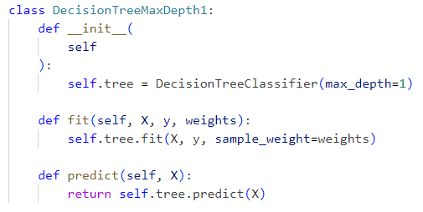
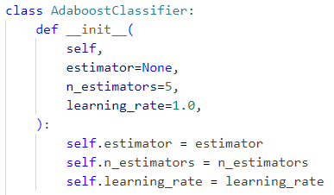
Proses Code
5. Kelas `DecisionTreeMaxDepth1`
6. Kelas `AdaboostClasifier`

Slide 17
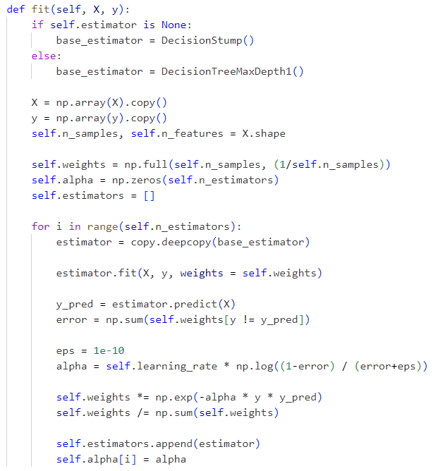
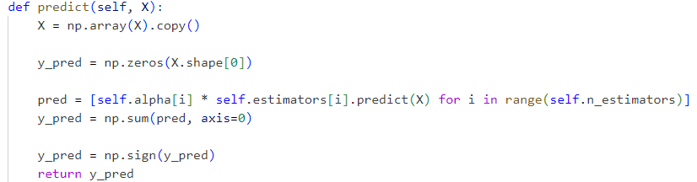
Proses Code
7. Metode `fit(X, y)`
8. Metode `Predict(X)`

Slide 18
Implementation & Experimentation Code
Notes:
Transisi antar outline

Slide 19
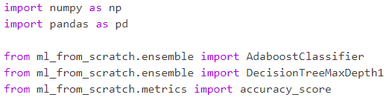
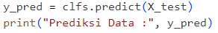
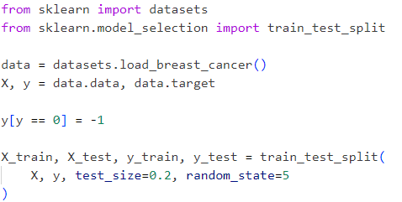
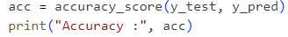
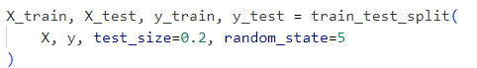
Implementation & Experimentation Code
Import Library 5. Latih Model
6. Lakukan Prediksi
Load and Preprocessing Data
7. Evaluasi Performa
3. Train-Test Split
4. Inisialisasi AdaboostClassifier

Slide 20
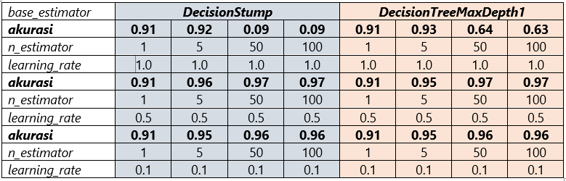
Implementation & Experimentation Code
Untuk meningkatkan performa model dilakukan eksperimen pada beberapa hyperparameter, sehingga menghasilkan prediksi seperti gambar berikut :

Slide 21
Conclusion
Notes:
Transisi antar outline

Slide 22
Conclusion
Scratch from code pada algoritma AdaBoost dilakukan dengan membangun base estimator yang merupakan estimator lemah yaitu berupa decisionstump dan decision tree dengan kedalaman maksimum 1 (sebagai alternatif base estimator).
AdaBoost adalah metode ensemble yang menggabungkan beberapa estimator lemah menjadi satu model yang lebih kuat.
Algoritma AdaBoost melakukan iterasi untuk melatih estimator lemah dengan memperbarui bobot sampel berdasarkan prediksi dan label aktual.
Bobot estimator lemah dan bobot kesalahan digunakan untuk menghitung bobot akumulatif dan digunakan untuk memprediksi label kelas.
Selanjutnya dilakukan pelatihan pada model dan melakukan penghitungan akurasi.
Setelah didapatkan akurasi, dilakukan beberapa kali eksperimen agar meningkatkan performa model dengan mengubah ketiga hyperparameter yaitu `base_estimator`, `n_estimator` dan `learning_rate` dengan menaikkan atau menurunkan nilainya. Didapatkan performa model terbaik dengan akurasi tertinggi yaitu 0.97 dengan `n_estimator = 50` dan `learning_rate = 0.5`.

Slide 23
Reference
Frean M, Downs Tom. A Simple Cost Function for Boosting. University of Queensland. 2012.
Hertzmann A., Fleet D., Brubaker M. Machine Learning and Data Mining Lecture Notes CSC C11/D11. University of Toronto Scarborough. 2015.
Corso J. AdaBoost Lecture 8. Suny at Buffalo. 2010.
Zemel R., Erdogdu M. A. CSC 311: Introduction to Machine Learning Lecture 6 - SVMs and Ensembles: Boosting. University of Toronto.
Tharwat A. AdaBoost Classifier: an Overview. 2018.

Slide 24
Thank You
Notes:
Transisi antar outline

